Slide 1

TEMA N°2. «SATURACIÓN»
BASADO EN ROM.8:9-11.

Slide 2
El Diccionario define «saturación» como:
«Estado de una cosa que ocupa o usa un espacio por completo o se llena en exceso».

Slide 3
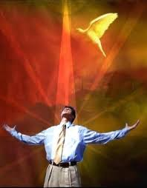
A continuación estudiaremos
Romanos 8:9-11, utilizando el C.B.A.
Verso 9. «Mas vosotros no vivís según la carne, sino según el Espíritu, si es que el Espíritu de Dios mora en vosotros. Y si alguno no tiene el Espíritu de Cristo, no es de él.»
«Más vosotros no vivís según la carne sino Según el Espíritu. Es decir, (ahora) tenéis una inclinación espiritual y estáis bajo la dirección y la influencia del Espíritu Santo.
Pero luego agrega: «SI ES QUE EL ESPÍRITU DE DIOS MORA EN VOSOTROS». La vida vieja en la carne sólo cesa CUANDO COMIENZA LA NUEVA VIDA EN EL ESPÍRITU. El poder dominante de la carne sólo puede ser eliminado de la vida cuando se invita al Espíritu para que venga y ejerza un dominio completo. (Lea Luc.11:13). Cuando el Espíritu realmente mora en lo interior, termina la vida según la carne.

Slide 4
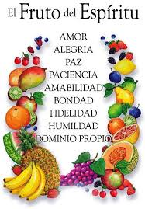
Este versículo de Rom.8:9, es una invitación al examen propio.
Nuestra mente es espiritual y vivimos en el Espíritu “si es que” el Espíritu de Dios mora en nosotros.
¿Cómo podemos saber si el Espíritu de Dios mora en nosotros?
Podemos saber si el Espíritu mora en nosotros por la presencia o ausencia de los frutos mencionados en (Gal.5:22) en nuestra vida.
La ausencia de sus frutos demuestra que aún estamos viviendo en la carne

Slide 5
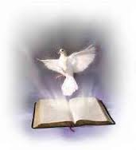
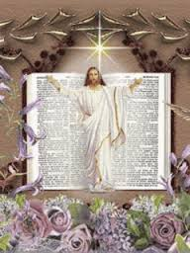
Esto es lo que indica la continua y permanente presencia del Espíritu, y no los arrebatos ocasionales de entusiasmo y fervor.
En otros pasajes Pablo presenta al Espíritu Santo como morando en el corazón del cristiano.
lea (1Cor.3:16; 1Cor.6:19).
La expresión “Mora en vosotros” denota la intimidad de la relación personal entre el creyente y el Espíritu. Implica una continua sumisión de la voluntad del cristiano a la voluntad de Dios.

Slide 6
«Y si alguno no tiene el Espíritu de Cristo, no es de él»
No es de él O “no le pertenece a él”.
No es suficiente estar intelectualmente convencido de la verdad del cristianismo, (O decir: ¡a mi me gusta!)
El Espíritu de Cristo debe morar en lo íntimo del ser. Una APARENTE profesión de cristianismo no convierte a una persona en un verdadero seguidor de Cristo.
Podemos saber que realmente le pertenecemos si nos ha dado su Espíritu (1Juan 4:13). Cuando en la vida diaria se manifiestan el amor, gozo, paz, paciencia, benignidad, bondad, fe, mansedumbre y templanza; los dones del Espíritu son la evidencia de un verdadero cristianismo; pero si nuestra vida está deformada con maldad, egoísmo y vanidad, entonces no le pertenecemos a él.

Slide 7

Este versículo está saturado de serias advertencias.
Un cristiano puede aparentemente estar de acuerdo con todas las doctrinas y con todas las prácticas de la iglesia; puede ser activo en la causa de Dios, y estar dispuesto a dar todos sus bienes para ayudar a los pobres o aun a entregar su cuerpo para ser quemado, pero si el Espíritu no vive en él y el múltiple fruto del Espíritu no es evidente en su vida, no pertenece a Cristo.
Lea (1Cor. 13:3).
El que es orgulloso, vano, frívolo, inclinado al mundo, avaro, despiadado, censurador, no está en comunión con el Espíritu de Cristo, sino con otro espíritu.
(5T 225).

Slide 8
Verso 10. «Pero si Cristo está en vosotros, el cuerpo en verdad está muerto a causa del pecado, mas el espíritu vive a causa de la justicia».
El apóstol Pablo dice: «Pero si Cristo está en vosotros».
Estas palabras muestran que tener el Espíritu de Cristo es tener a Cristo morando en el corazón como el principio de vida.
Si desea lea (Juan 6:56; Juan 15:4; 2Cor.13:5; Gal.2:20; Efe.3:16-17; Col.1:27).

Slide 9
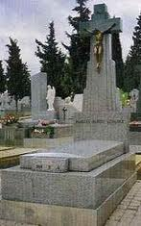
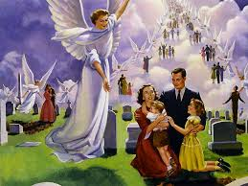
El cuerpo en verdad está muerto. (Quiere decir que) Aun aquellos que han nacido de nuevo a novedad de vida en el Espíritu todavía están sujetos a la muerte, la muerte que se ha transmitido desde Adán a todos los hombres.
Pero debido a que el Espíritu Santo mora en ellos, les esperan la resurrección y la vida eterna.

Slide 10
El apóstol Pablo dice aquí: «mas el espíritu vive a causa de la justicia».
Pablo no dice que el espíritu “está vivo”, sino que “es vida”, aunque en diferentes versiones se ha traducido “está vivo” o “tiene vida”.
El espíritu humano que está saturado del poder vivificante del Espíritu Santo posee una vida sostenida por Dios.
El Espíritu de Dios realiza su obra vivificante y transformadora en el espíritu del hombre, a causa de la Injusticia.
A través de todas las Escrituras se asocian en forma constante la justicia con la vida y el pecado con la muerte. Cuando hay rectitud en la vida, existe la evidencia de la presencia y el poder del Espíritu de Dios, y esto significa vida.

Slide 11
El significado que da Pablo parece ser que aunque el cuerpo está muerto debido al pecado de Adán, del cual todos hemos participado, el espíritu es vida debido a la justicia de Cristo, que primero ha sido imputada o acreditada al pecador para su justificación y después impartida para su santificación.
Esta dádiva de la justicia es acompañada por el don de la vida eterna según (Rom.5:17-18, 21).
Y la evidencia de que hemos recibido la dádiva de la justicia y que Dios nos ha aceptado, es la presencia del Espíritu de Dios siempre viviente y siempre activo (en nuestra vida) Efe.1:13.

Slide 12
Verso 11. «Y si el Espíritu de aquel que levantó de los muertos a Jesús mora en vosotros, el que levantó de los muertos a Cristo Jesús vivificará también vuestros cuerpos mortales por su Espíritu que mora en vosotros».
«el que levantó de los muertos a Cristo Jesús vivificará también vuestros cuerpos mortales por su Espíritu que mora en vosotros», dice Pablo.
Las predicaciones de Pablo son Cristo céntricas: Porque con frecuencia presenta la resurrección de Cristo como una garantía de la resurrección de los creyentes.
Para verificar esto lea (1Cor.6:14; 1Cor.15:20-23; 2Cor.4:14; Efe 3:21; 1Tim.4:14).

Slide 13
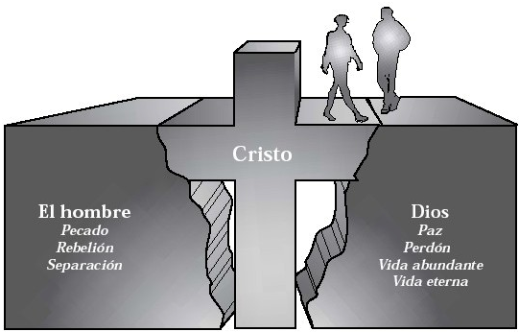
Por su Espíritu. O “mediante” Su Espíritu.
El Espíritu Santo es el poder mediante el cual son resucitados los muertos en Cristo.
Muertos espirituales,
lea Mat.8:22.
Muertos físicos,
lea 1Tes.4:16.

Slide 14

El Espíritu Santo es la causa por la cual son resucitados. El Espíritu Santo es el Espíritu de vida dice (Rom.8:2), y es natural que donde esté presente el Espíritu haya también vida.
Por lo tanto, sería correcto decir que tanto “por medio del poder del Espíritu” como “a causa de la presencia del Espíritu”, Dios resucitará a aquellos en los cuales mora el Espíritu vivificante.

Slide 15

Conclusión
Cuan importante y necesario es que seamos «saturados» del Espíritu Santo, porque solo así seremos llenos de sus frutos «amor, gozo, paz, paciencia, benignidad, bondad, fe, mansedumbre y templanza» que son la evidencia de que en verdad hemos nacido de nuevo. Amen.
Lo invito para que juntos estudiemos la tercera parte de este tema: «REVESTIMIENTO». Para que juntos seamos beneficiados.

